Slide 1

Sección B. Problema de paletas La Michoacana

Slide 2


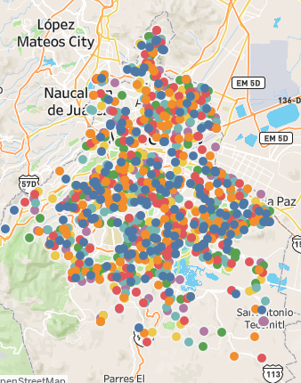
Supuestos
4,000 expendidores en la CdMx
$100 el transporte
$1 costo por almacenar una paleta
2% al mes de indisponibilidad
No hay límite de carga en los camiones repartidores

Slide 3

Propuesta de solución

Slide 4

1. ¿De qué tipo de problema se trata?¿Tiene elementos comunes como regresión, clasificación, pronósticos de series de tiempo, clustering, optimización, etc?
Como se cuenta con una serie de datos con información histórica estimaría la demanda de paletas de los siguientes días para cada expendedor, mediante una serie de tiempo, redes neuronales o random forest.
Consideraría los periodos de meses para correr los modelos. Para calcular cuál me da el menor error.
En segundo lugar dada la estimación de paletas calcularía un modelo de optimización para minimizar los costos de transporte y de almacenamiento dadas las restricciones establecidas.

Slide 5
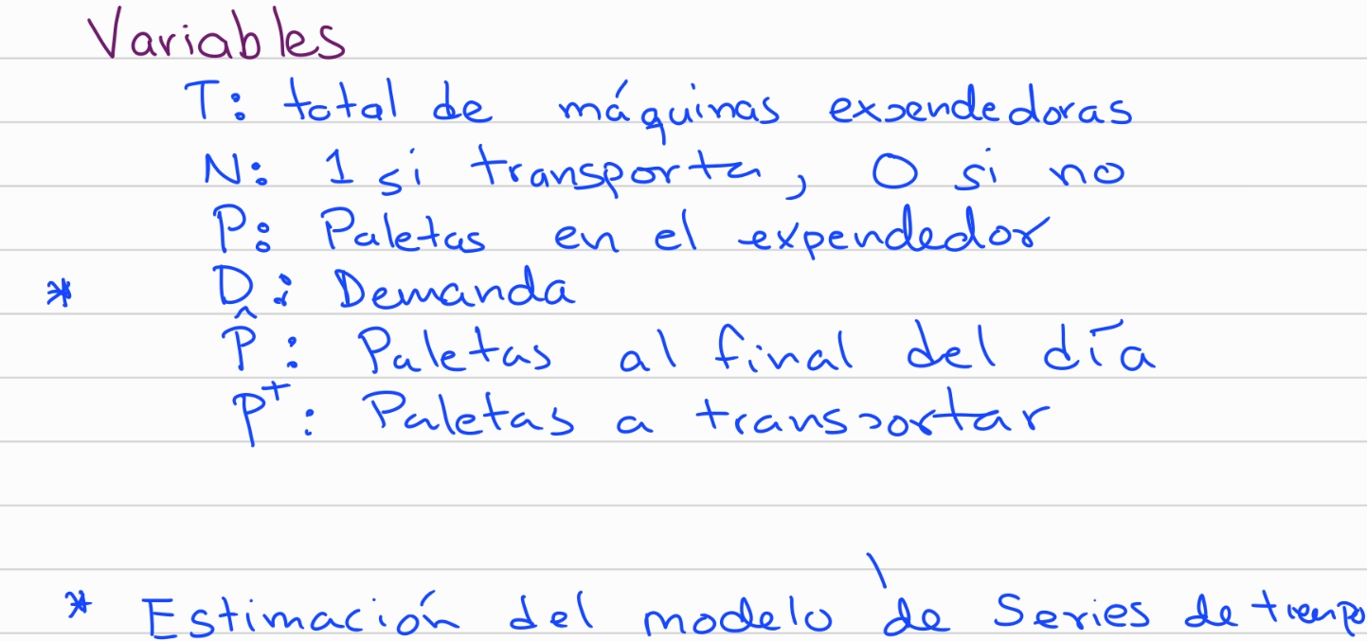
2. ¿Cómo te imaginas una solución funcional al problema?¿De qué partes está conformada?¿Cómo interactúan esas partes?¿Qué supuestos y riesgos ves en tu planteamiento?
Modelo de optimización
Suponemos una ventana de tiempo de 7 días a la semana, ya que tendríamos el comportamiento de cada día de la semana, suponiendo estacionalidad los fines de semana, es decir, que esos días las familias salen a comprar más paletas.
También sería importante incorporar la información que va llegando al día al modelo, para tener mayor precisión sobre nuestra proyección de la semana.

Slide 6
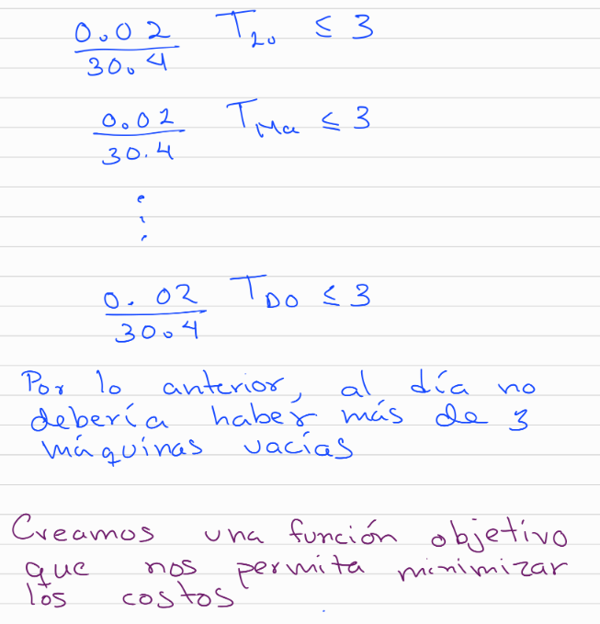
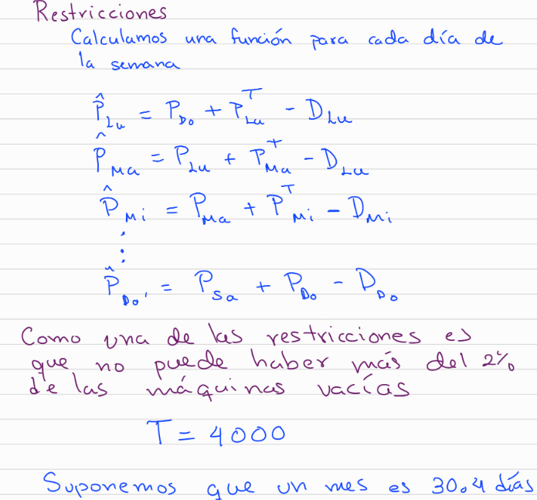
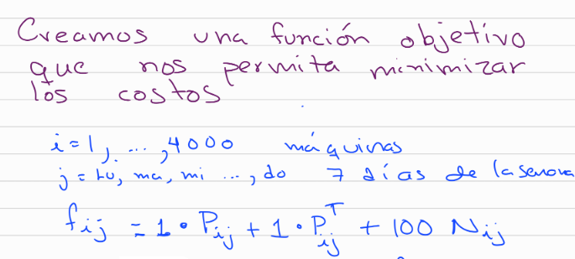
Propuesta del modelo de optimización

Slide 7

Riesgos
El principal riesgo de este planteamiento es que se tenga una semana atípica y que las ventas no se apeguen a la estimación de la serie de tiempo o el modelo seleccionado para estimar la predicción.

Slide 8
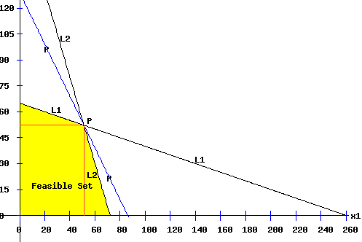
¿Qué métodos o algoritmos utilizarías durante el desarrollo de esa solución?
Modelos de series de tiempo, redes neuronales o random forest
Para la solución de esta parte se plantea un problema de programación lineal.

Slide 9
¿Qué métricas evaluarías durante el desarrollo de la solución?
Validar si el modelo de predicción, mediante el cálculo de errores, en caso de un modelo de series de tiempo (los residuos estimados son ruido blanco, además tiene un AIC y BIC menores)
Y con respecto al modelo de optimización generar un escenario que me genere el mayor costo, por ejemplo, surtir todos los días todos los contenedores, observar el costo por semana y compararlo con el costo de mi modelo.

Slide 10
¿Cómo te imaginas el despliegue y la operación en producción de la solución?
Me imagino un tabla que contendrá a cada expendedor, en la cual se indica el número de paletas a surtir para un periodo de una semana por ejemplo.
El lunes por ejemplo, se estima que no hay que la máquina 1 no la surtirían y la máquina 3 como, todos los días se acaba 100 paletas la tendrían que surtir diario

Slide 11
¿Cómo evaluarías si la solución tiene un impacto positivo y fue exitosa?
Haciendo una proyección de los costos dado el modelo propuesto y compáralo con el historial de costos.

